Slide 1
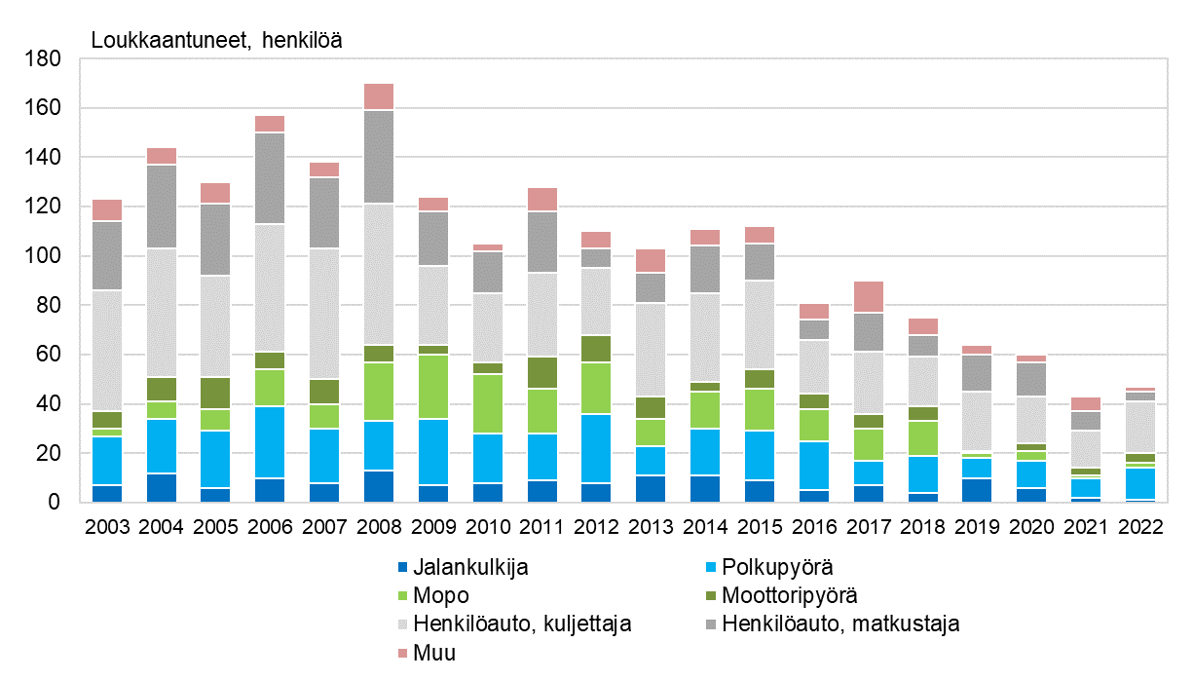
Tieliikenneonnettomuuksissa loukkaantuneet tiekäyttäjäryhmittäin Seinäjoella 2003–2022

